Slide 1


Možnosti portálových řešení MyDesk
Nákupní košík MultiWeb

Slide 2

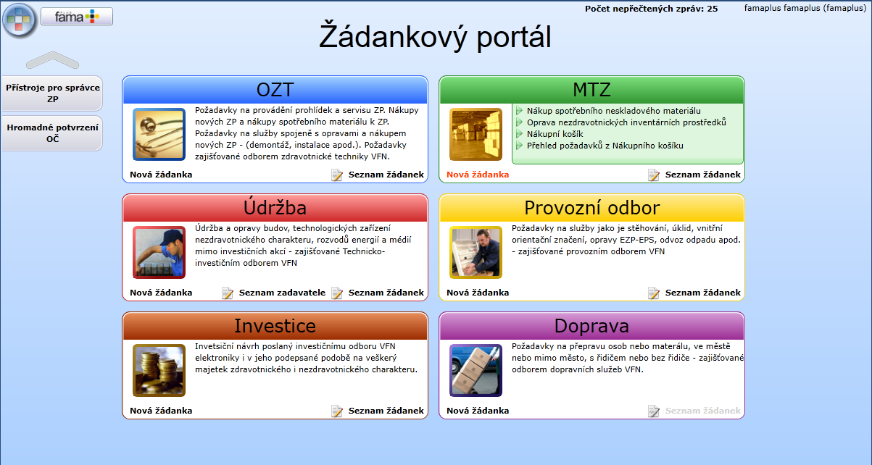
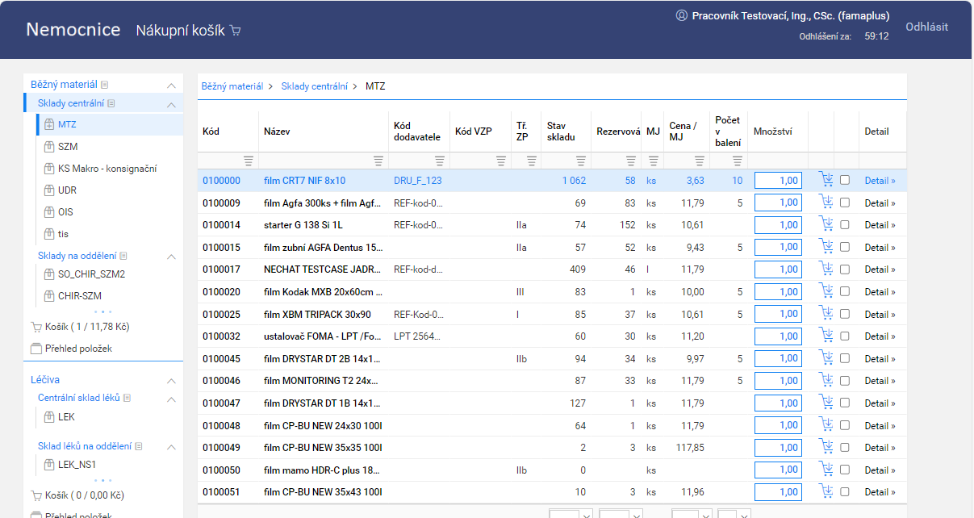
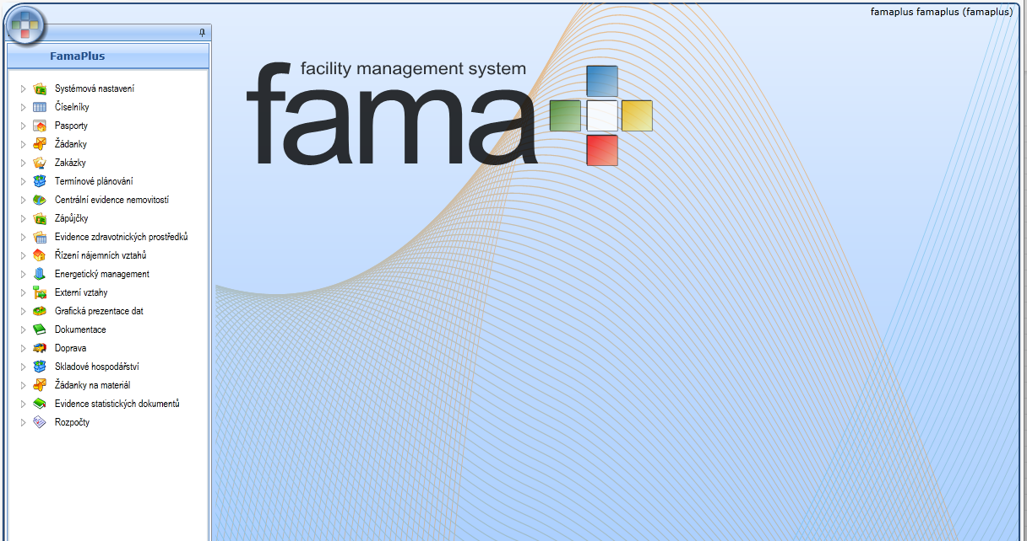
Portál, Fama+ a Košík ...původní trojice aplikací
www.tescosw.cz
Tř. Kosmonautů 1288/1, Olomouc

Slide 3
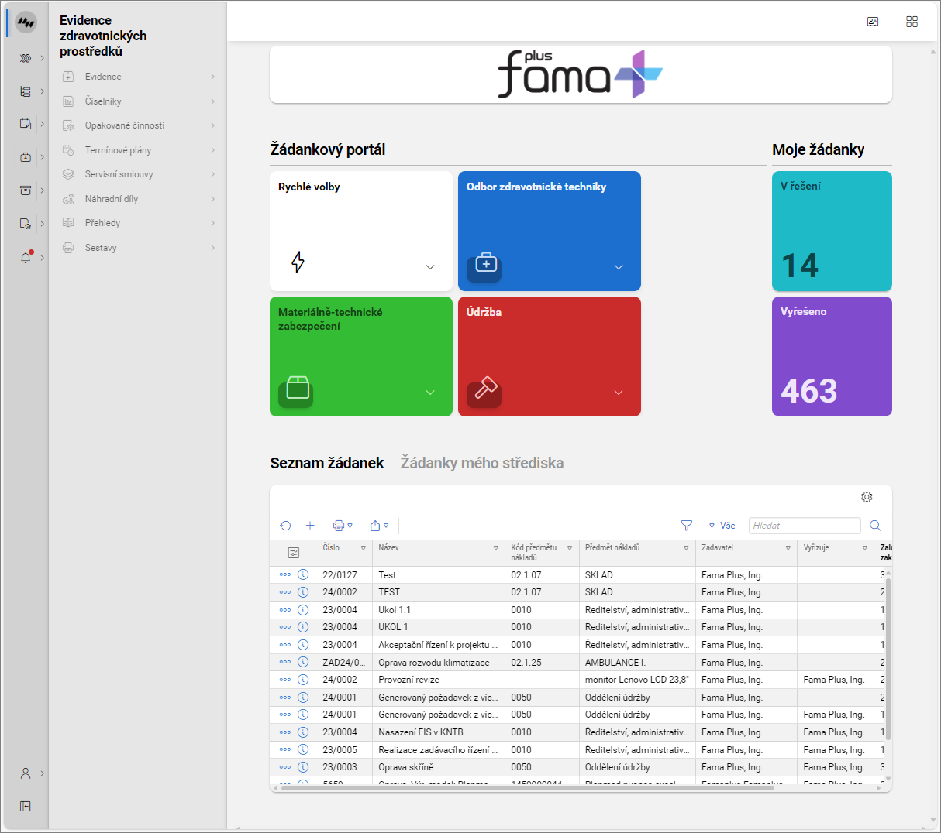
Sloučení Portálu, Fama+ a vznik MyDesk
www.tescosw.cz
Tř. Kosmonautů 1288/1, Olomouc

Slide 4
Fama+ a MyDesk – sjednocení přináší výhody
Jednotné pracovní prostředí (méně přihlašování, žádné přecházení mezi aplikacemi)
Jediná URL adresa (nikdo se nesplete)
Jednodušší správa (1 instance aplikace, 1 URL, 1 certifikát, 1 zástupce, …)
Poloviční počet aplikací (2 produkční + 2 testovací -> nově 1 produkce + 1 test)
Nové možnosti ☺ …
www.tescosw.cz
Tř. Kosmonautů 1288/1, Olomouc

Slide 5
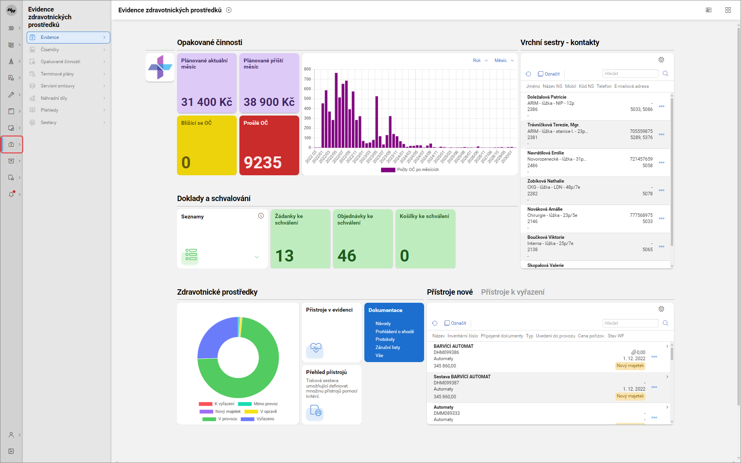
Další evoluce MyDesk = Dashboard
www.tescosw.cz
Tř. Kosmonautů 1288/1, Olomouc

Slide 6
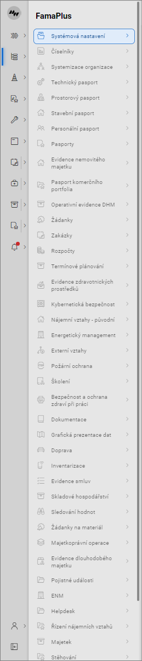
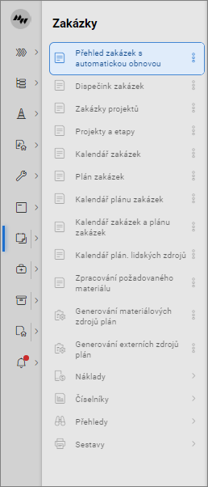
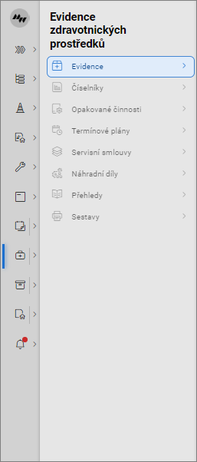
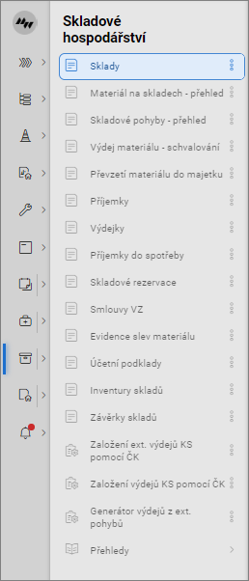
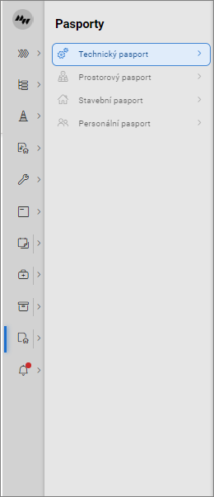
Více prostoru, více Dashboardů
www.tescosw.cz
Tř. Kosmonautů 1288/1, Olomouc

Slide 7
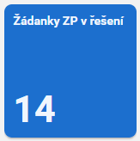
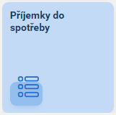
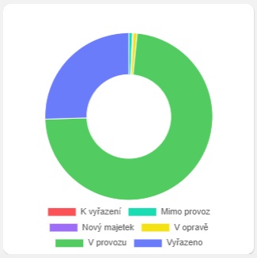
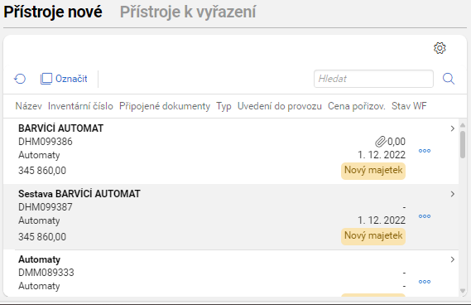
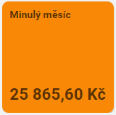
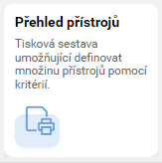
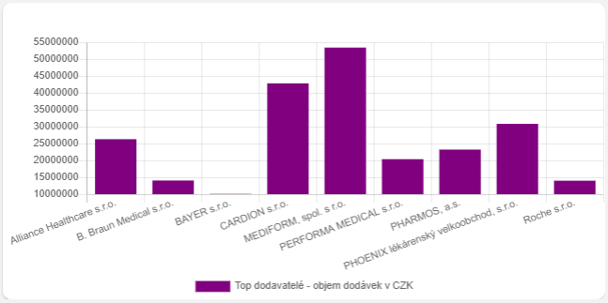
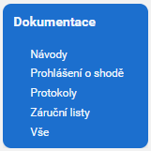
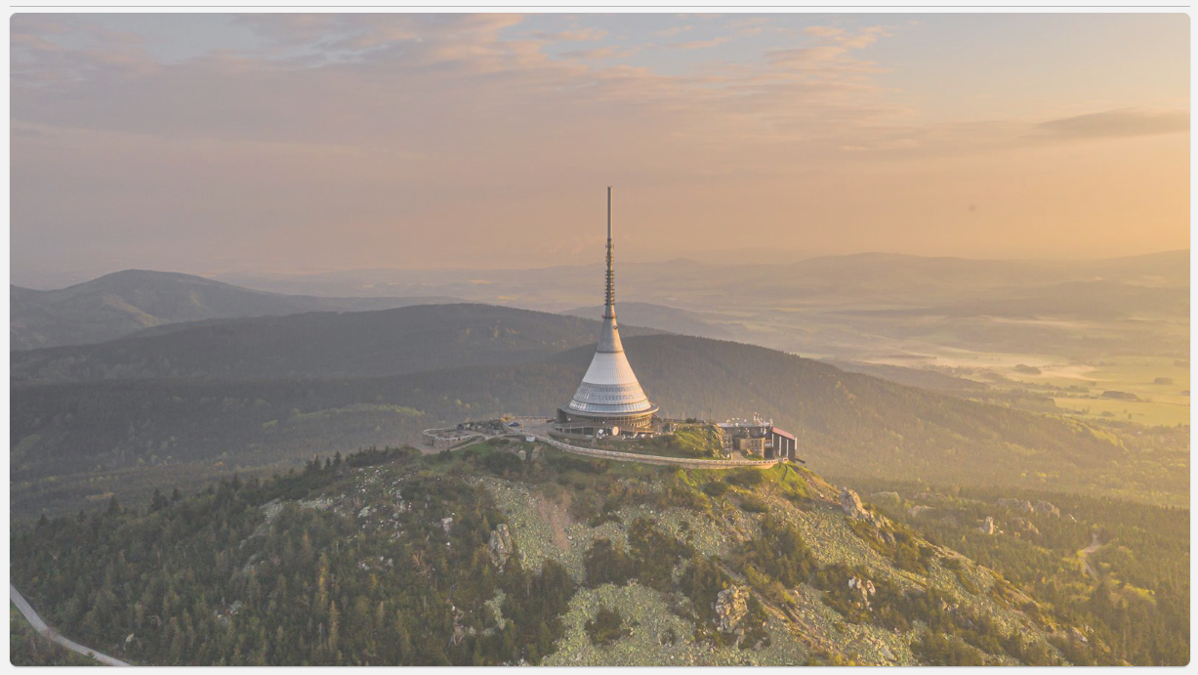
Dashboardy jsou plně konfigurovatelné a nabízí mnoho funkcí
Počítání záznamů
Zpřístupnění formulářů
Různé druhy grafů
Seznamy
Sčítání hodnot
Publikaci sestav
Prokliky na seznamy
Zobrazení obrázků
www.tescosw.cz
Tř. Kosmonautů 1288/1, Olomouc

Slide 8
Dashboardy jsou plně konfigurovatelné a nabízí mnoho funkcí
Dostupnost prvků lze řídit právy
Aplikuje se kompetenční omezení
Vše je interaktivní
Prokliky zobrazují pouze záznamy vstupující do výpočtů
Grafy lze škálovat, vypínat zvolené hodnoty
Seznamy lze filtrovat
Je dostupné WorkFlow záznamů
… a vše lze nastavit konkrétním rolím a potřebám!
www.tescosw.cz
Tř. Kosmonautů 1288/1, Olomouc

Slide 9
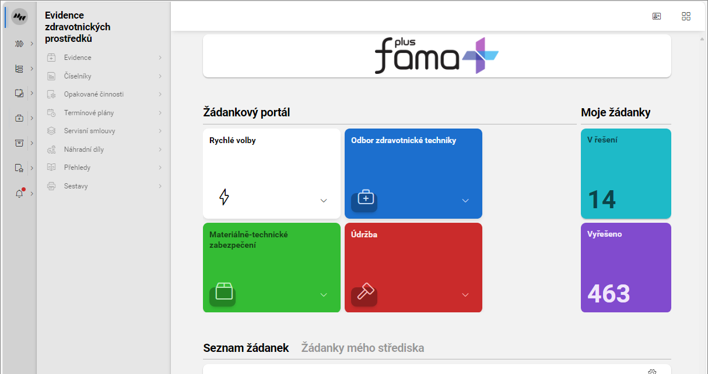
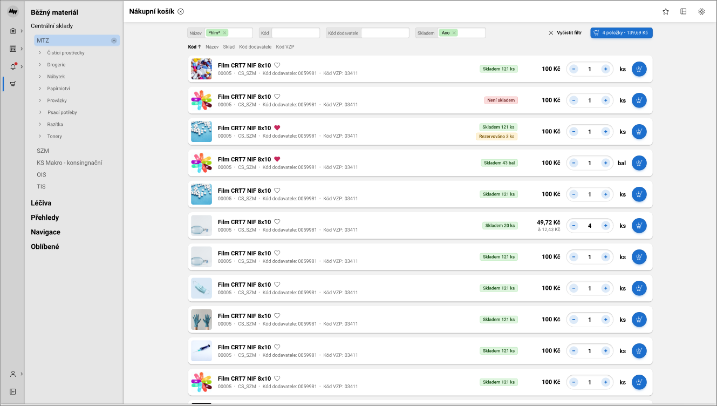
Fama+ s MyDesk + nový Košík = tři aplikace v jedné
www.tescosw.cz
Tř. Kosmonautů 1288/1, Olomouc

Slide 10
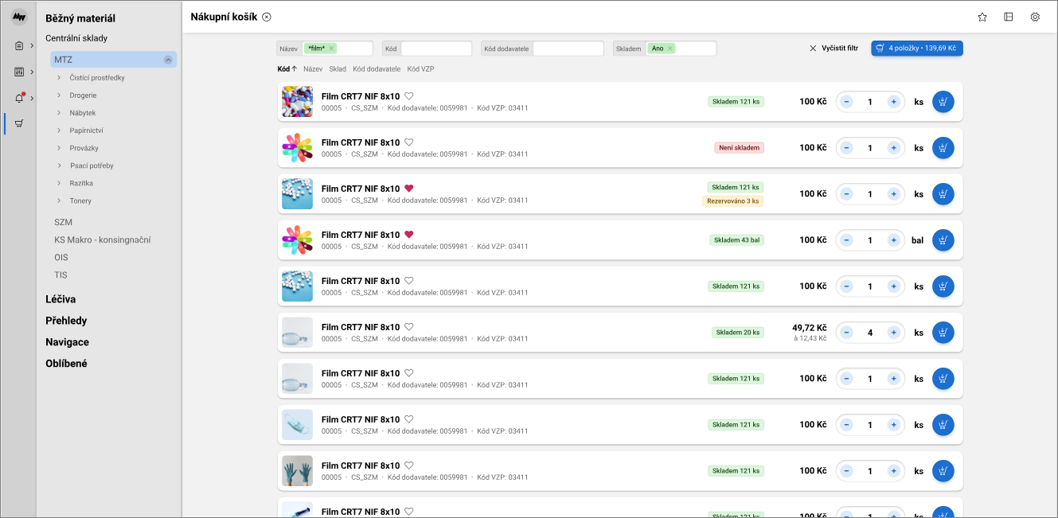
Nový Košík v prostředí Multiweb
www.tescosw.cz
Tř. Kosmonautů 1288/1, Olomouc

Slide 11
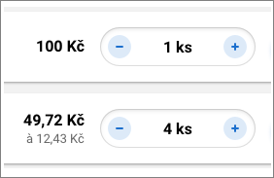
Nový Košík přináší
Ještě jednodušší objednávání materiálů ze skladů
Moderní design a přehlednost
Snadné ovládání
Obrázky materiálů
Připojené dokumenty
Zachování oblíbených funkcí
Nové uživatelské prvky - například Stepper
www.tescosw.cz
Tř. Kosmonautů 1288/1, Olomouc

Slide 12
Vše v jednom – jen přínosy
Žádankový Portál, Košík i standardní agendová aplikace společně v jednom řešení
Významná redukce množství potřebných aplikací a prostředků
Žádné přepínání mezi různými aplikacemi
Jednotné prostředí pro snadnou orientaci
Rychlejší zaškolení nových pracovníků
Jednodušší práce referentů
Manažerský přehled ihned po přihlášení
Maximum dat na jeden klik
www.tescosw.cz
Tř. Kosmonautů 1288/1, Olomouc

Slide 13



Děkuji za pozornost
Roman Červinka
Vedoucí oddělení Nemocnice
E-mail: roman.cervinka@tescosw.cz
Tel.: +420 724 444 399
TESCO SW a.s.
Tř. Kosmonautů 1288/1
779 00, Olomouc
www.tescosw.cz

